Slide 1

Введение в TLA+
Силицкий Андрей

Slide 2
Что такое TLA+
Язык высокого уровня, созданный для описания логики работы систем на математическом языке.
По готовому описанию может автоматически проверить выполнение нужных свойств системы.

Slide 3
Доступный инструментарий
Для написания спецификации:
  TLA+ Toolbox (IDE)
  Visual Studio Code Extension
  Command line
Для автоматической проверки модели:
  TLC Model Checker
Для проверки математических доказательств свойств системы:
  TLA Proof System (TLAPS)

Slide 4
Зачем это вообще нужно?
Проверяет ВСЕ возможные состояния системы.
Проблемы выявляются ещё на этапе дизайна системы.
Отлично подходит для распределенных систем.
Не является панацеей. Является дополнением к обычным методикам тестирования.

Slide 5
Синтаксис

Slide 6
PlusCal
Императивный язык программирования.
Может быть автоматически транслирован в TLA+.
Сохраняет возможности.
Может быть более легким для входа.

Slide 7
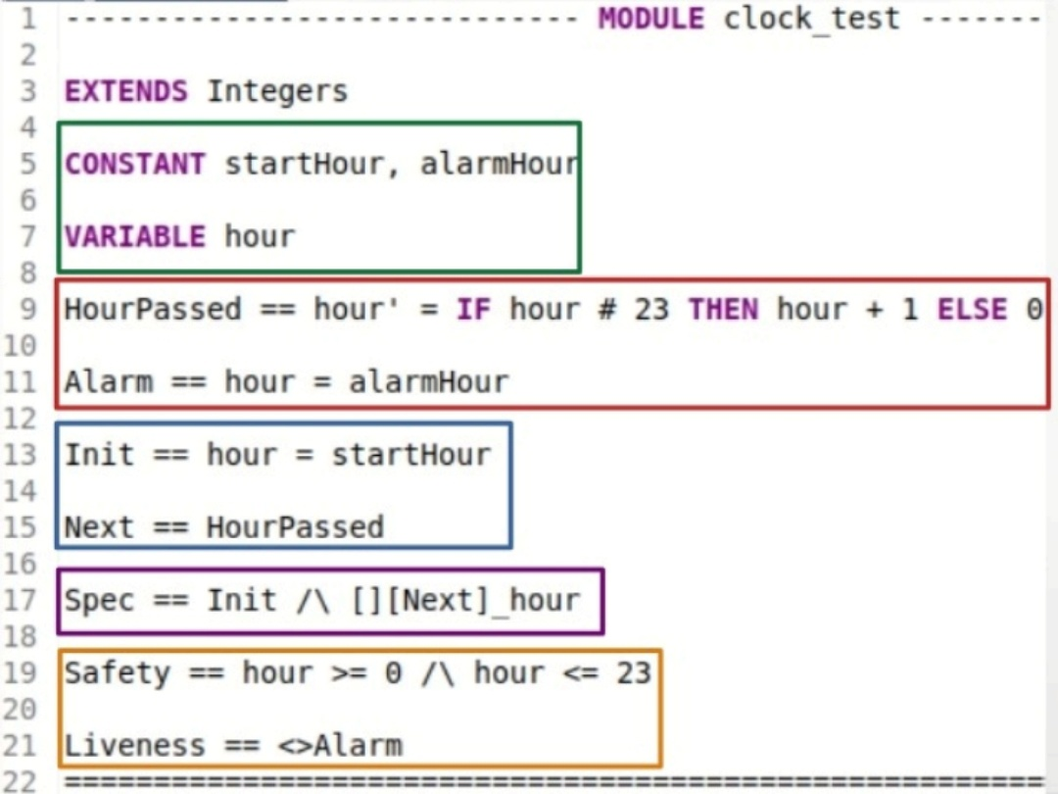
Структура спецификации
Переменные и константы
Необходимые для описания системы операторы
Init и Next предикаты
Основная темпоральная формула нашей спецификации
Свойства, которые хотим проверить

Slide 8
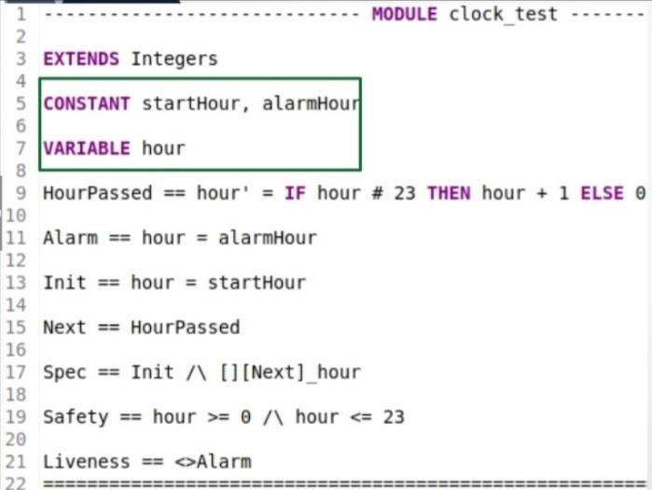
Константы и переменные
Константы задаются в момент запуска модели.
Состояние системы — совокупность значений переменных.
Нужно указывать, как изменится каждая переменная при переходе в другое состояние. Либо UNCHANGED.

Slide 9
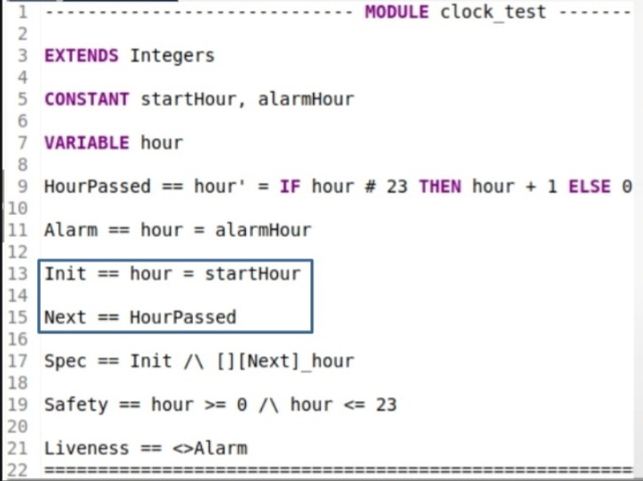
Init и Next предикаты
Init определяет множество начальных состояний.
Next определяет все возможные переходы между состояниями.
Обычно состоят из композиции других операторов.

Slide 10
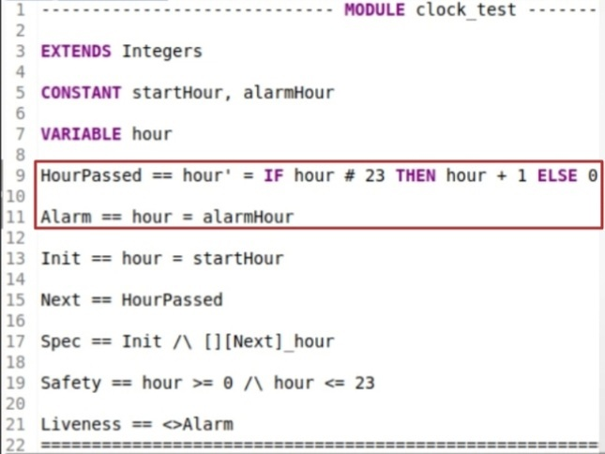
Операторы
Являются аналогом функций в привычных языках программирования(а еще точнее макросов).
Могут быть параметризованы.
Actions — операторы с участием переменных на следующем состоянии.

Slide 11
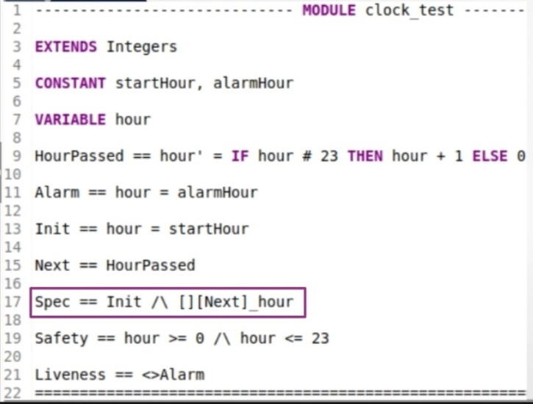
Формула спецификации
Содержит всю суммарную логику нашей системы в одной формуле.

Slide 12

Stuttering
Имеет смысл: либо Next, либо UNCHANGED hour.
Часы с добавленной минутной стрелкой должны удовлетворять этой спецификации, но не должны менять переменную hour каждый шаг.
Симулирует шаг, на котором поменялось что-то за гранью нашей спецификации.

Slide 13
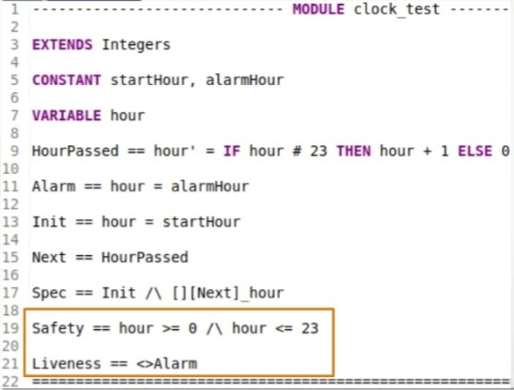
Свойства
Две основных группы свойств:
Safety отвечает за то, что нежданных вещей не происходит. Практически всегда является инвариантом системы.
Liveness отвечает за то, что ожидаемые вещи действительно происходят. Практически всегда является темпоральным свойством.

Slide 14
Запуск модели

Slide 15
Ещё раз о том, что делает TLC
Brute-force проверка всего множества состояний.
На каждом состоянии проверяет соблюдение инвариантов, а также темпоральных свойств.
При нарушении выдает кратчайший путь до ошибочного состояния.

Slide 16
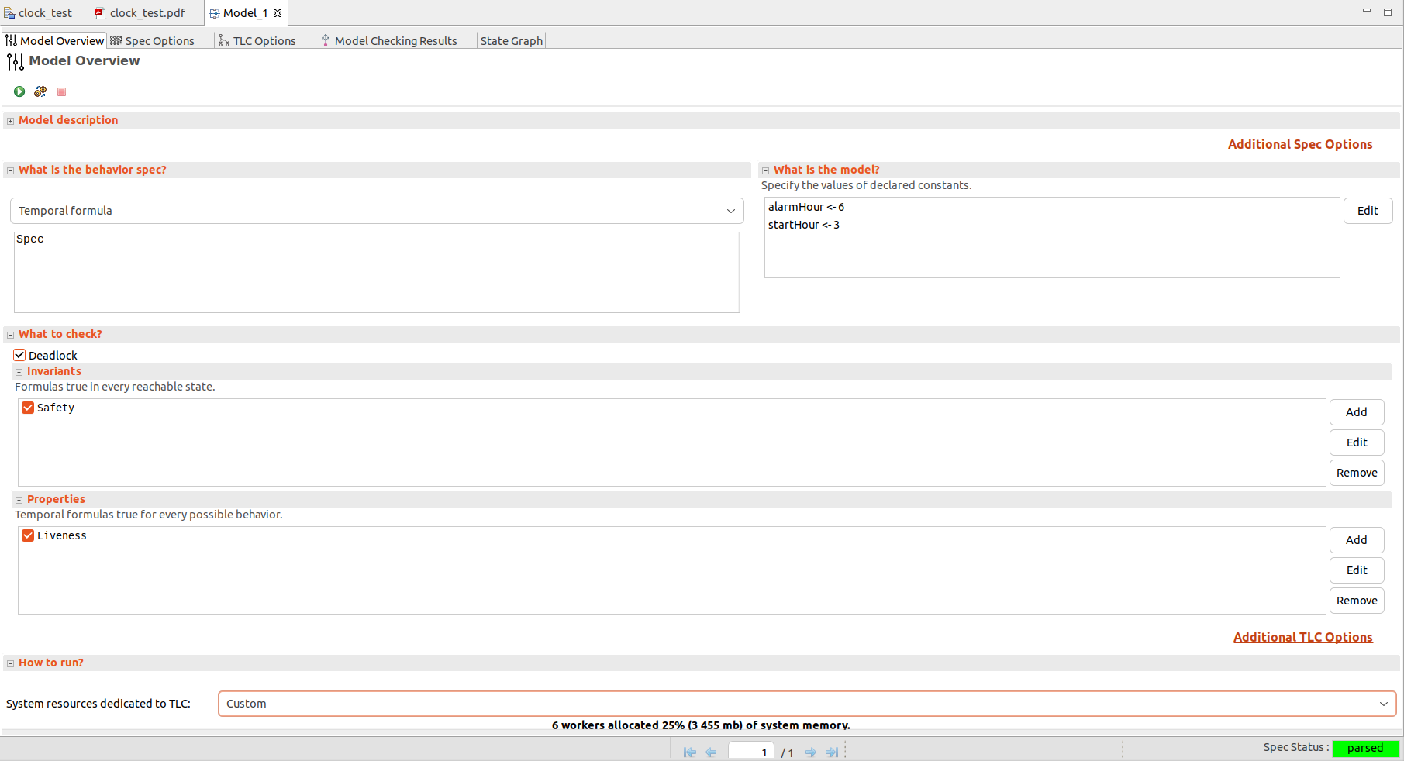

Slide 17
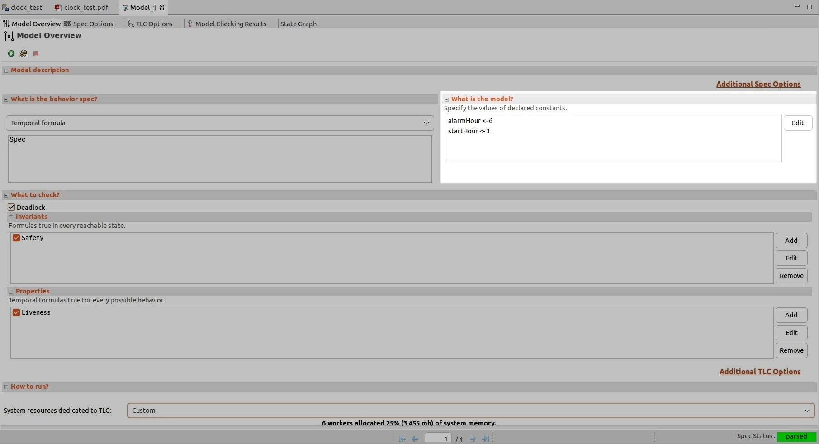

Slide 18
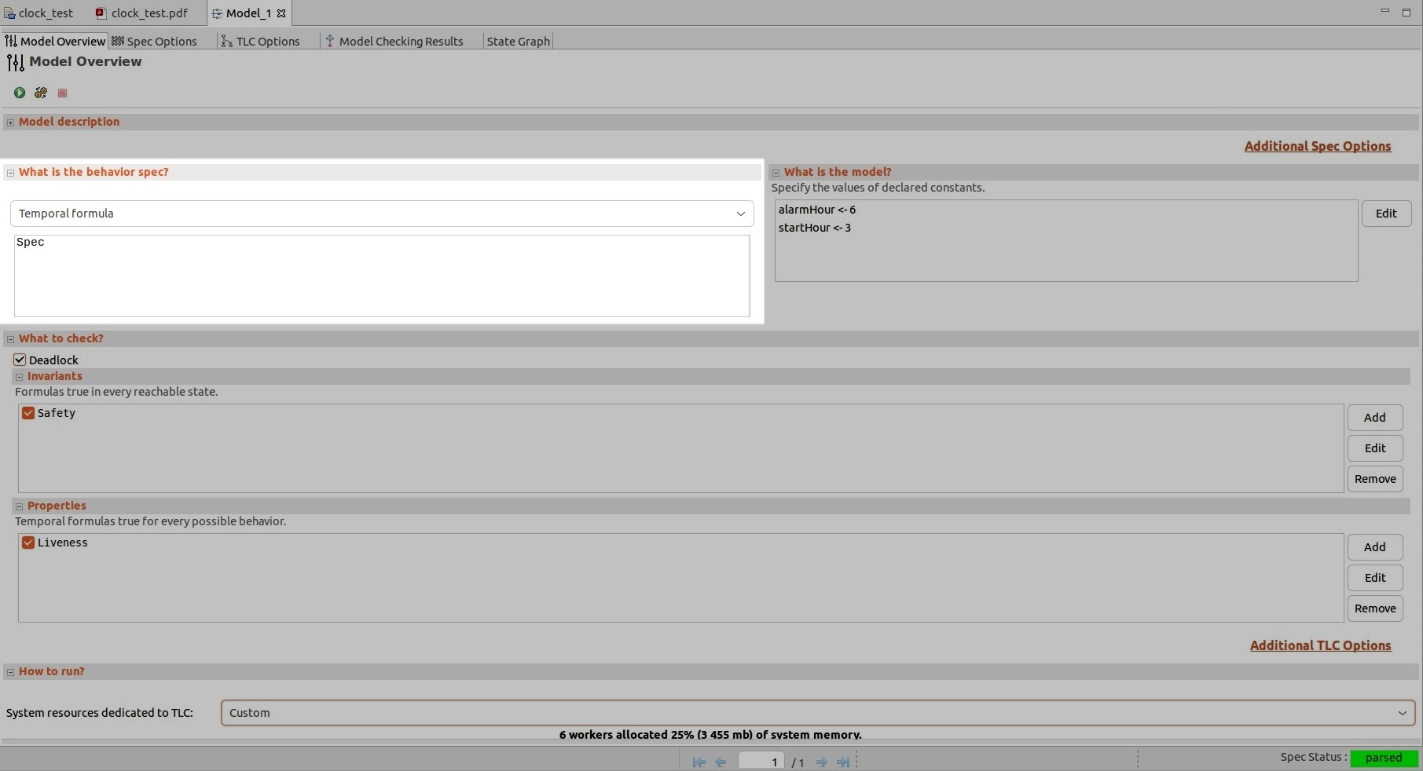

Slide 19
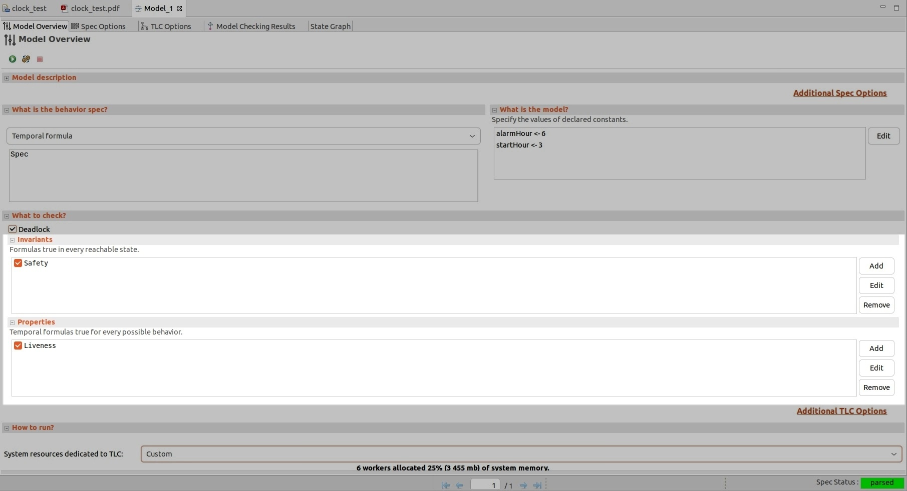

Slide 20
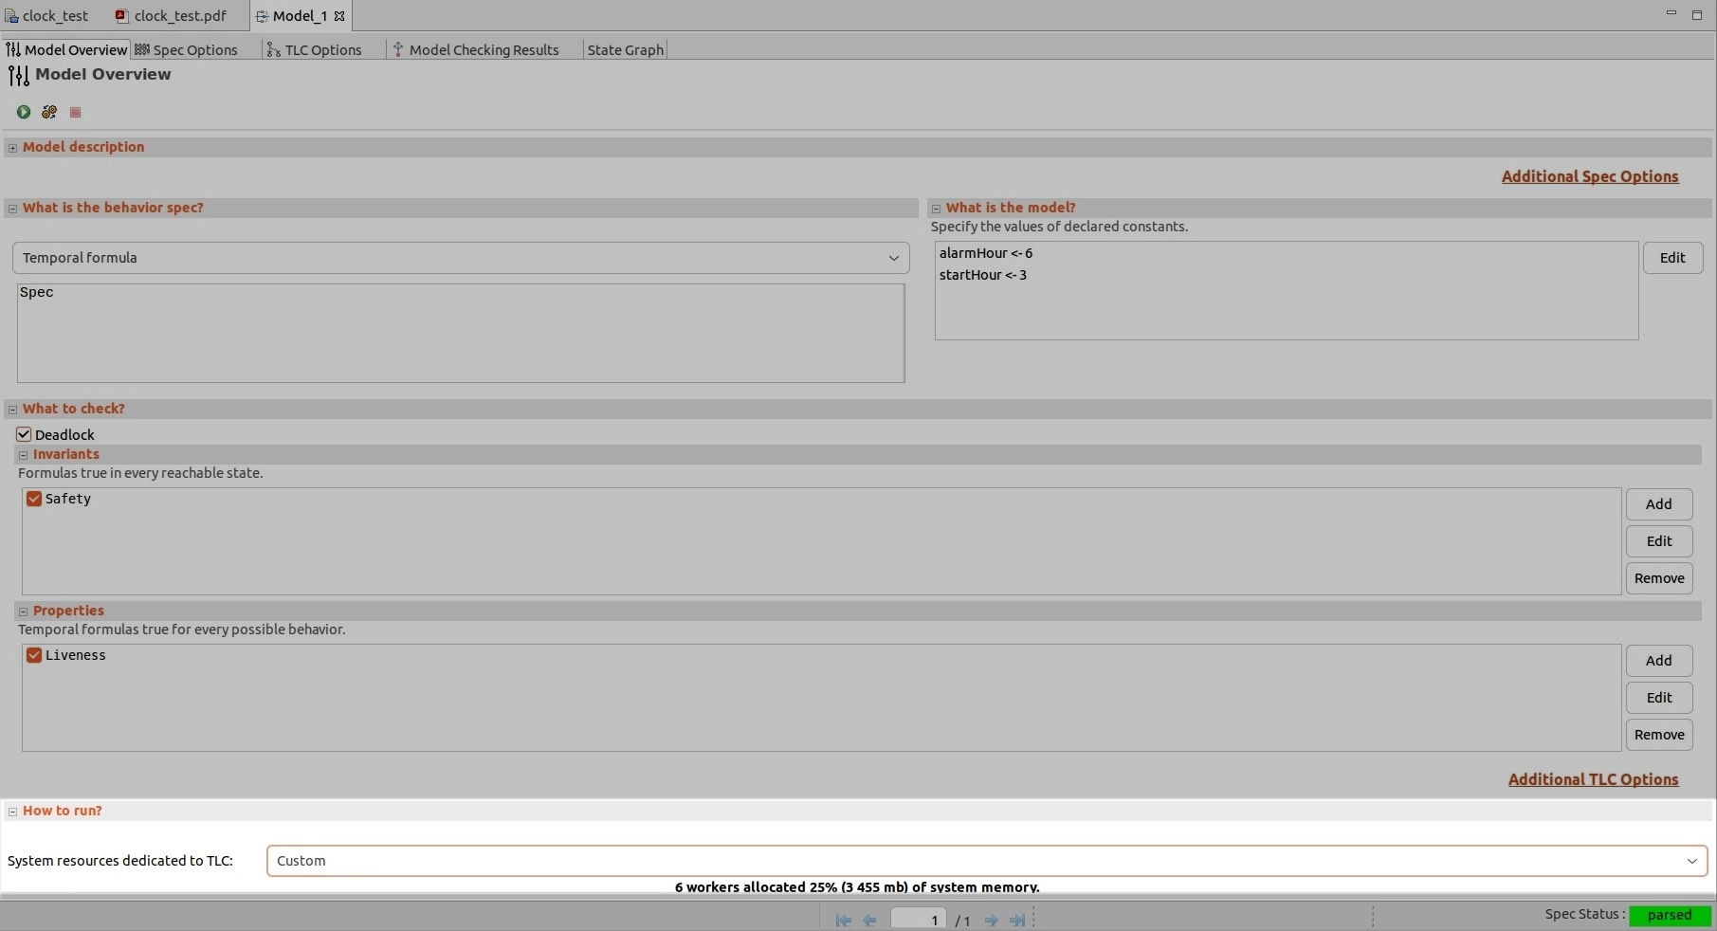

Slide 21
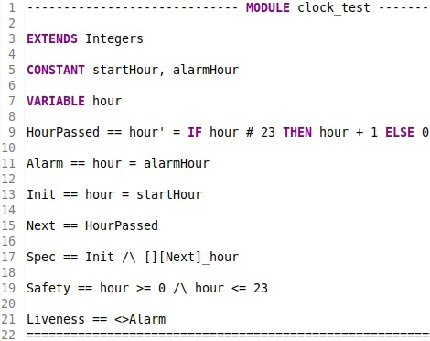
Проверим нашу спецификацию
Должно быть 24 состояния.
На каждом должен сохраняться инвариант Safety.
Для системы должно быть справедливо Liveness свойство.

Slide 22
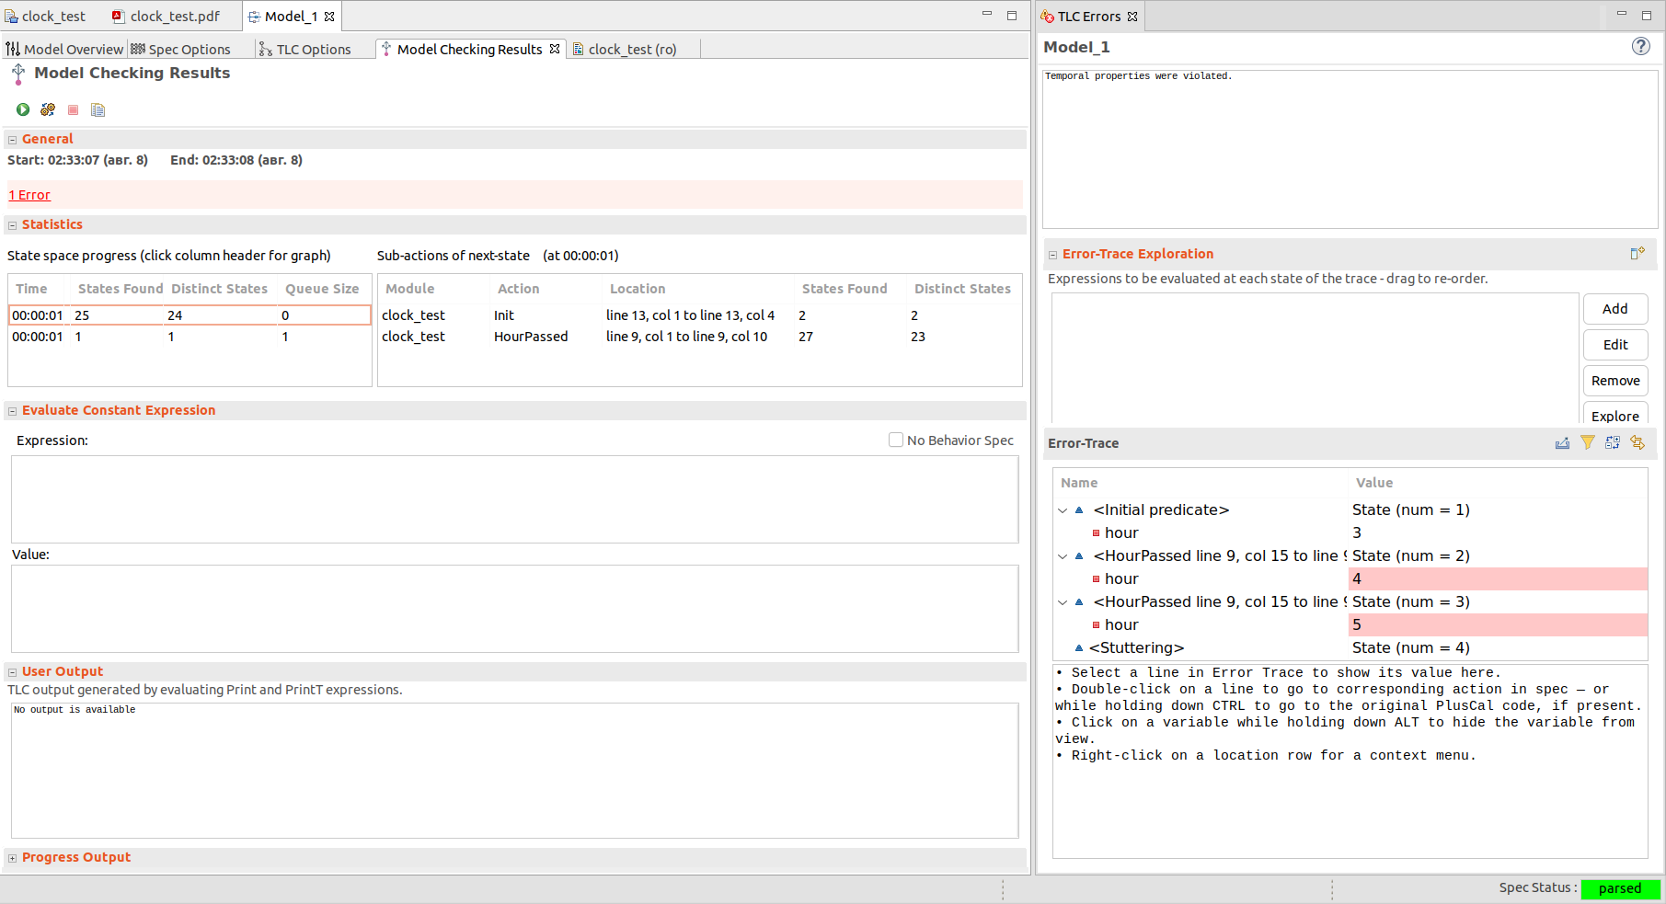
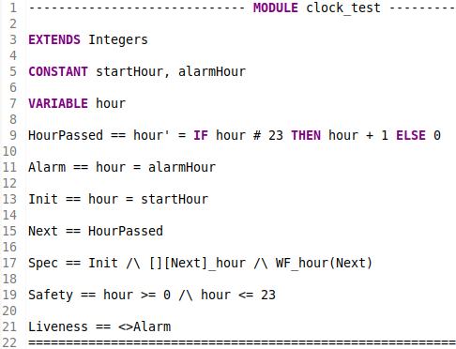
Не тут то было
Должно быть 24 состояния.
На каждом должен сохраняться инвариант Safety.
Для системы должно быть справедливо Liveness свойство.

Slide 23
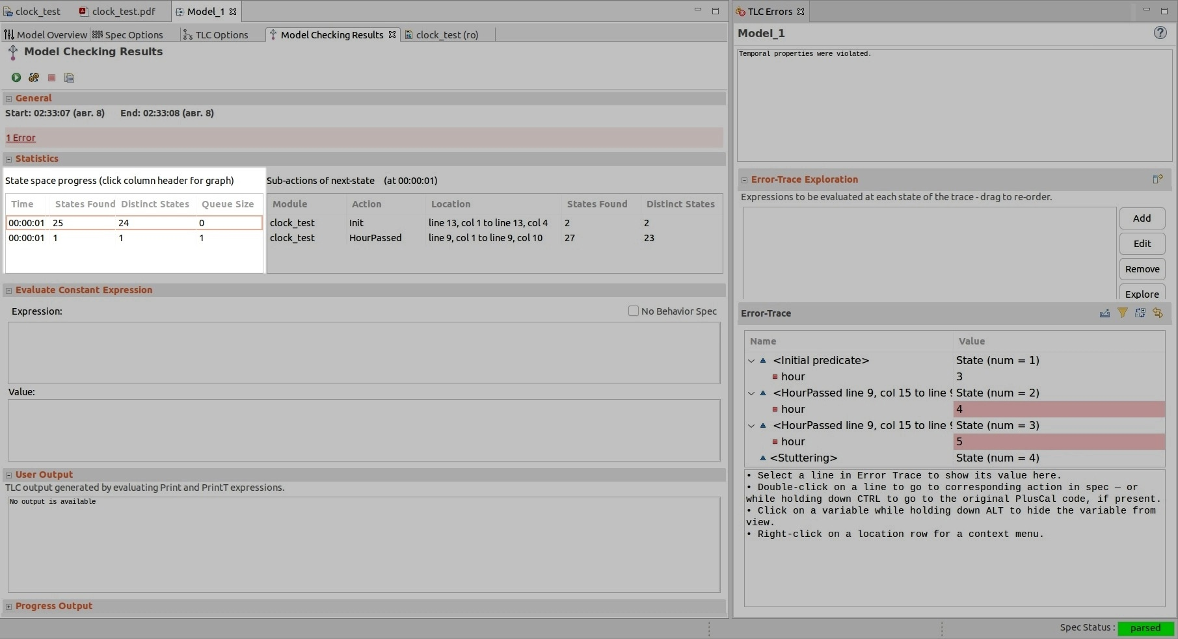
Не тут то было
Должно быть 24 состояния.
На каждом должен сохраняться инвариант Safety.
Для системы должно быть справедливо Liveness свойство.

Slide 24
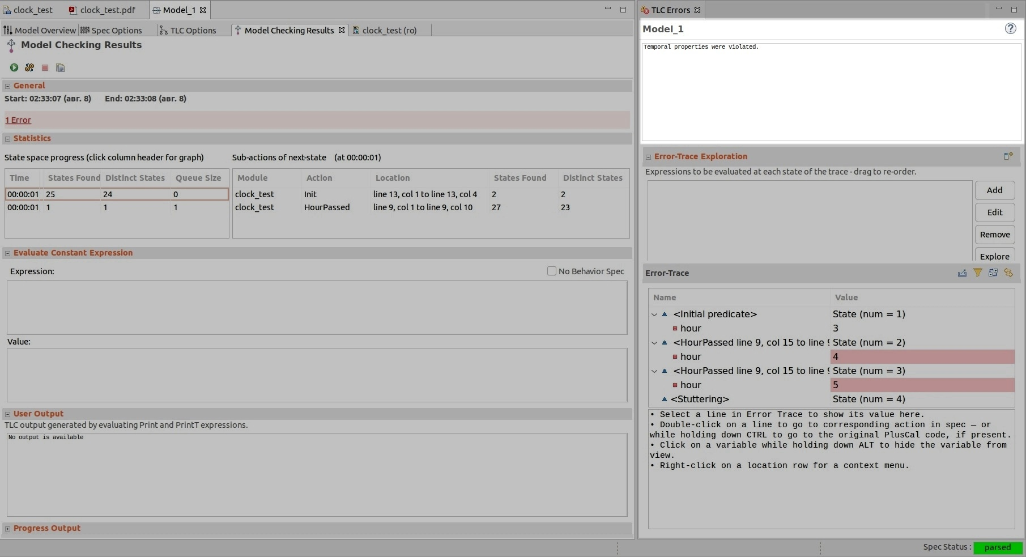
Не тут то было
Должно быть 24 состояния.
На каждом должен сохраняться инвариант Safety.
Для системы должно быть справедливо Liveness свойство.

Slide 25
В чём же проблема?

Slide 26
В чём же проблема?
В том, что я обманул вас! Оно и не должно было выполниться.

Slide 27
В чём же проблема?
TLC перебрал все варианты поведения, в том числе бесконечного Stutter-Step’а.

Slide 28
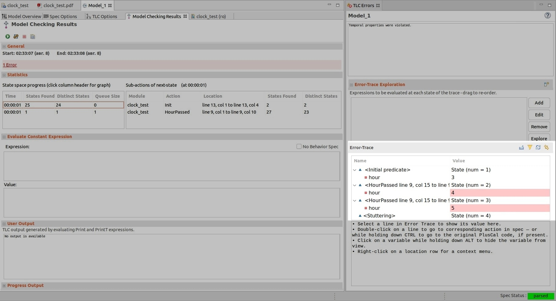
Не тут то было
Должно быть 24 состояния.
На каждом должен сохраняться инвариант Safety.
Для системы должно быть справедливо Liveness свойство.

Slide 29
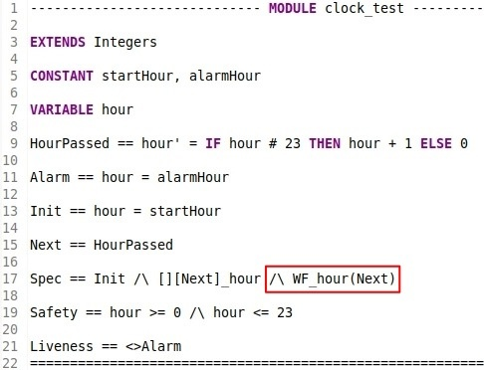
Решение проблемы
Исключаем такие фантастические случаи с помощью допущения:
Weak-Fairness — если действие доступно в любой момент, то оно гарантированно выполнится в какой-то момент.

Slide 30
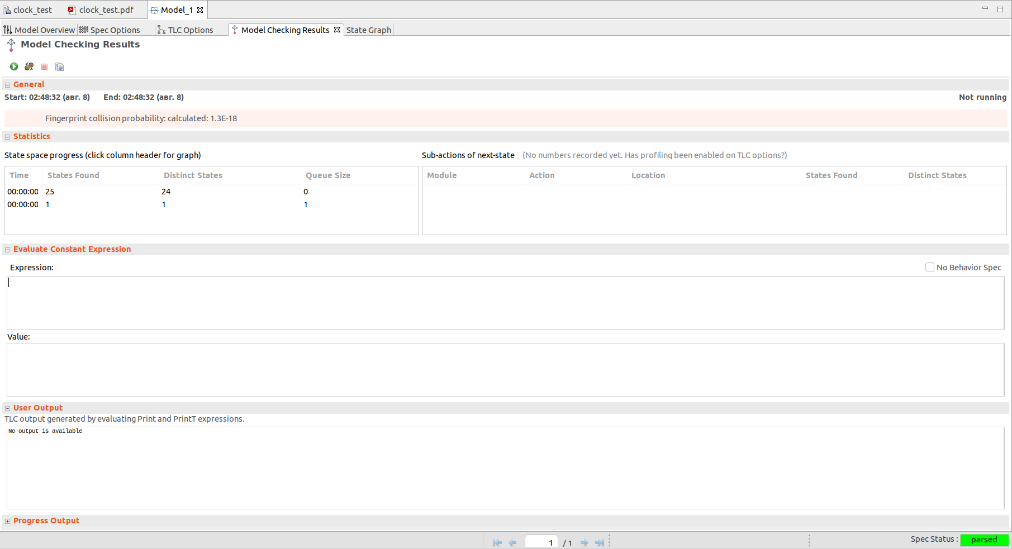

Slide 31
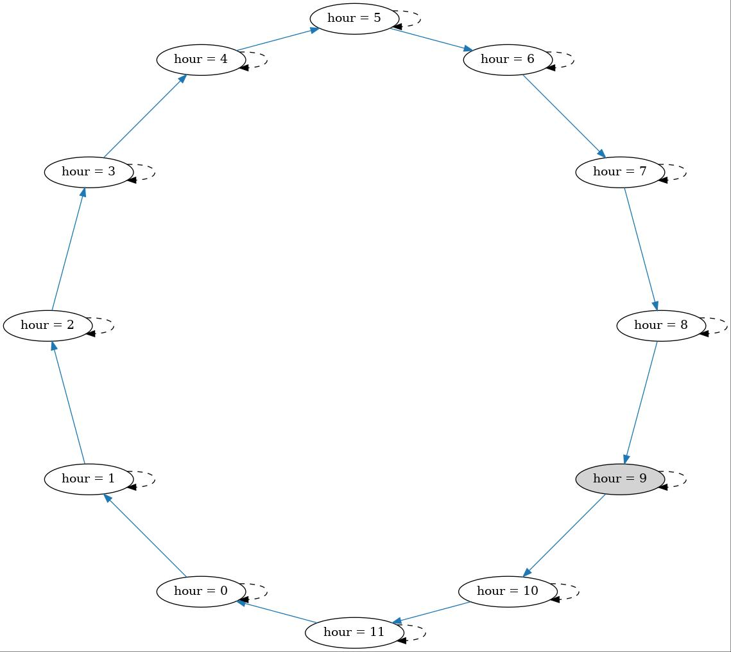
  Визуализация в виде графа в сокращенных размерах

Slide 32


